Slide 1
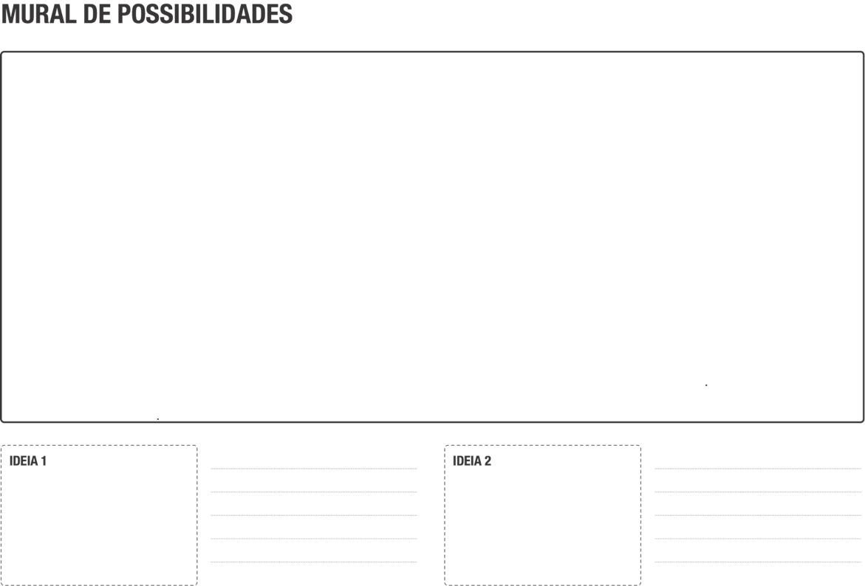
1 - Github
1 - Slack
2 - Trello
2 - Discord
2 - Whatsapp
1 - Agregação de dados brutos num data lake com storage baseado em objetos
2 - Dropbox
1 - Uma arquitetura de plugins para que cada integração seja desacoplada da nossa aplicação
1 - Stack Google
1 - cadastro de perfil
1 - analise de perfil individual
2 - Alexa, Siri
2 - Desenvolvimento de plugins para integração com outros sistemas (SAP, por exemplo)
2 - Miro
1 - analise de time
2 - analise de turma
2 - Avaliação multidirecional (formativa)
1 - resultado
1 - relatorio
2 - Chatbot (Auxilio da plataforma)
GitHub, Slack, Stack Google, cadastro de perfil, análise de perfil individual, de time e turma, agregação de dados em data lake e arquitetura de "plugins" (um midleware para guardar os dados de forma organizada)
Adicionar cada vez mais integrações com outras ferramentas de colaboração. Adicionar chatbot para auxilio no uso da ferramenta.
Adicionar possibilidade de avaliação multidirecional ao Analytics.
Gestão de usuários, integração de ferramentas e data analytics
Mais integrações, chatbot e melhorias no analytics.

